Slide 1
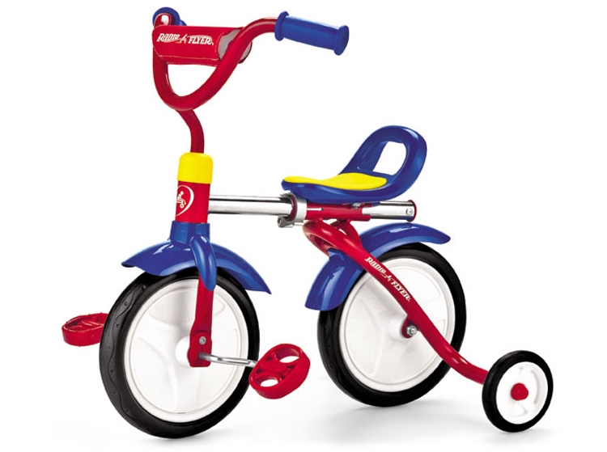

Slide 2
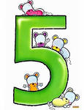

Slide 3
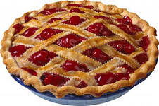

Slide 4


Slide 5
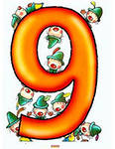

Slide 6


Slide 7
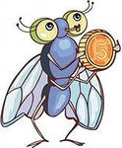

Slide 8
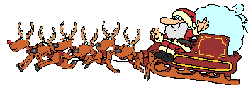

Slide 9


Slide 10
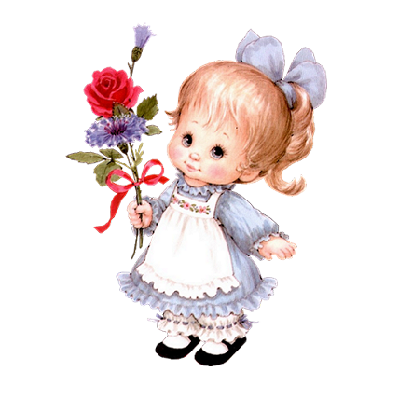
Она мечтает быть артисткой
Моя сестренка – моя –

Slide 11
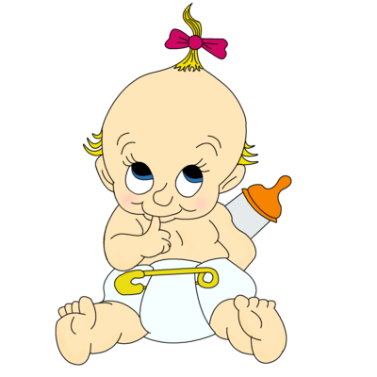
Мой брат разбил сегодня вазу
Мой брат – малыш,
Мой братик –

Slide 12
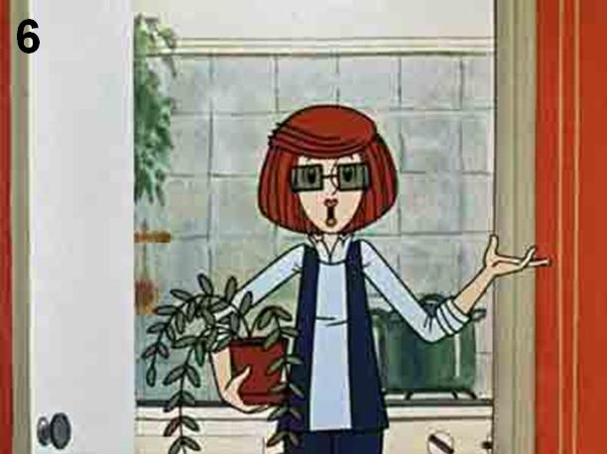
Шьет роскошные наряды
Нам с сестренкой мама -

Slide 13
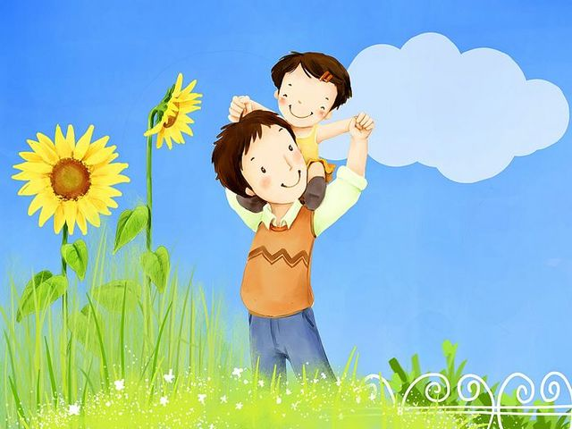
Если что-то сделать надо,
Обращаюсь к папе -

Slide 14
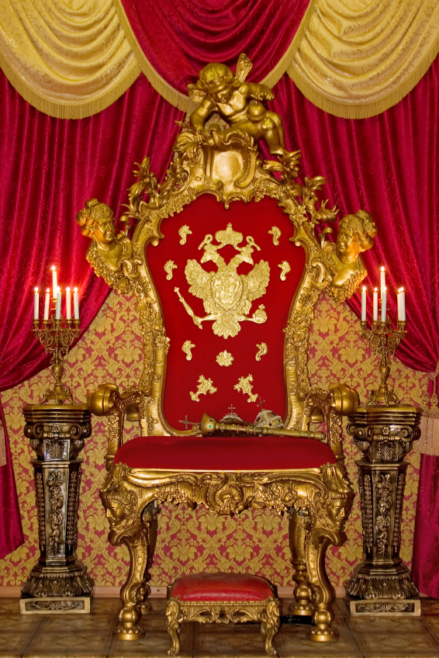

Slide 15
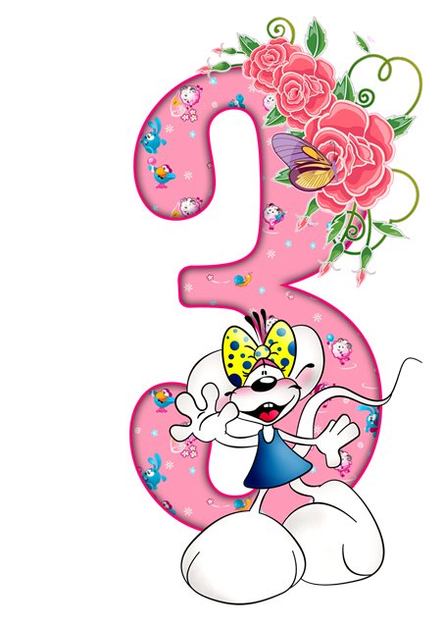

Slide 16
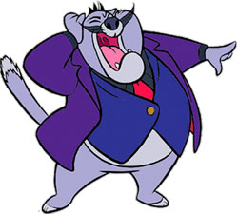

Slide 17


Slide 18


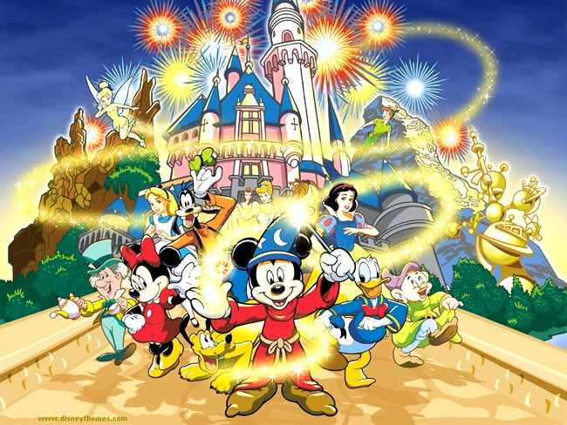
Множественное число сити

Slide 19
Жители города Множественного числа сегодня раскроют вам секрет, как словам попасть к ним в гости. Они покажут , расскажут и научат вас образовывать из единственного числа множественное!

Slide 20
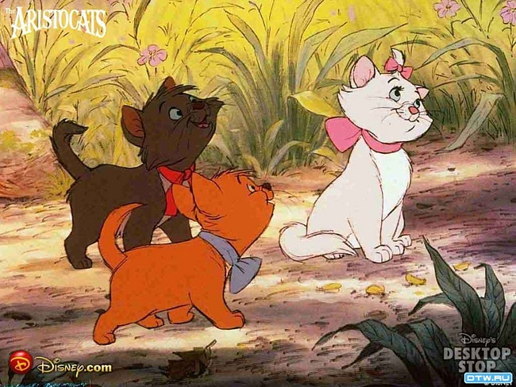
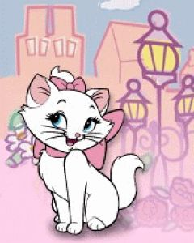
s
cat
A
A cat

Slide 21
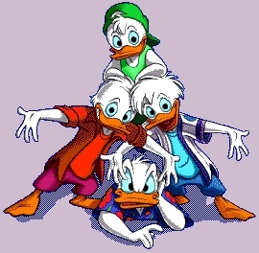
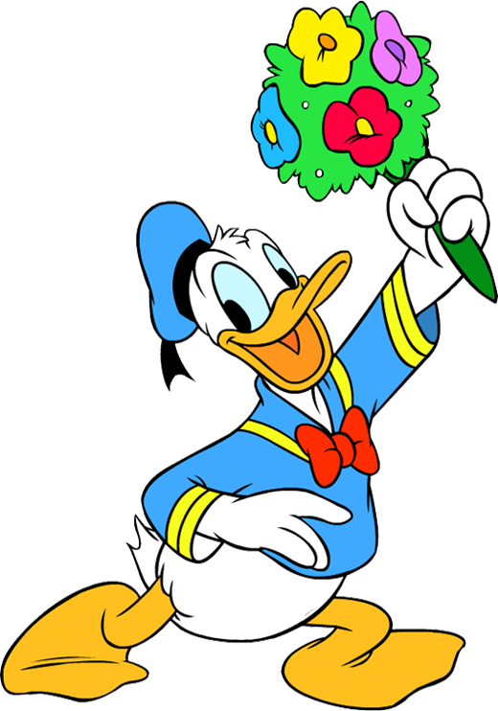
s
duck
A
A duck

Slide 22

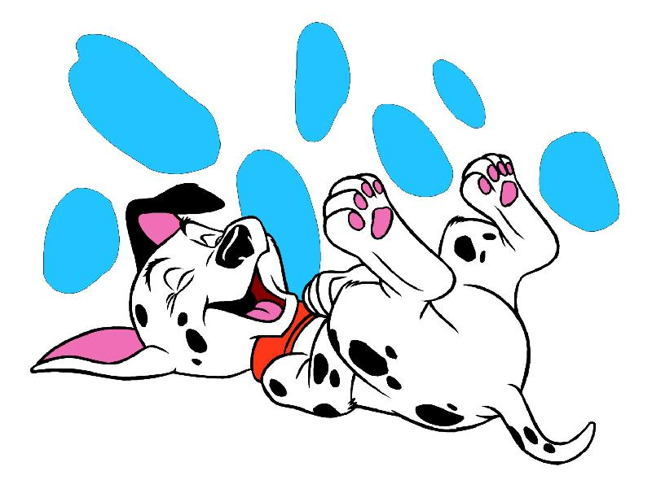
s
dog
A
A dog

Slide 23
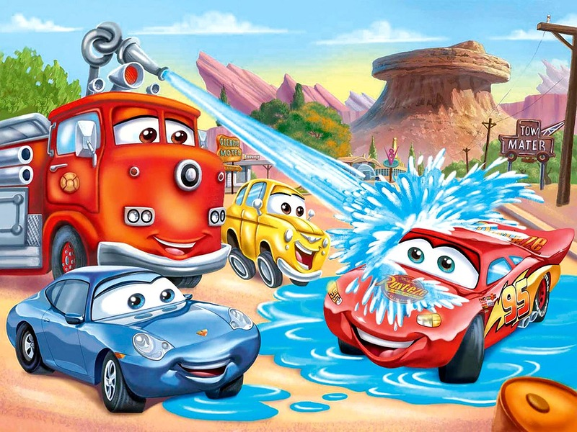
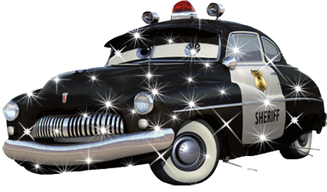
s
car
A
A car

Slide 24
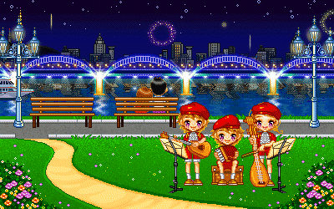
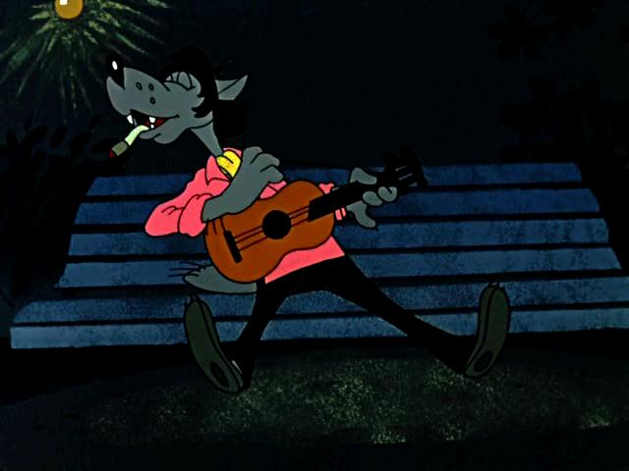
es
bench
A
A bench

Slide 25
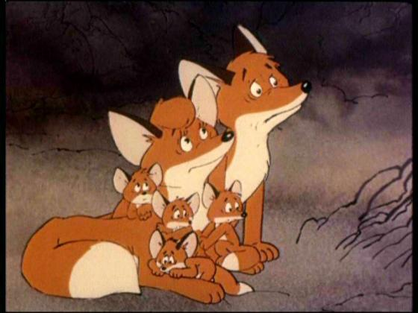
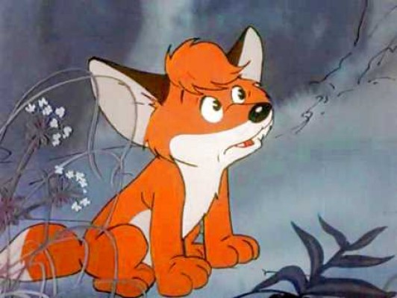
es
fox
A
A fox

Slide 26


es
box
A
A box

Slide 27

es
bus
A
A bus

Slide 28

А теперь подведём итоги!
Как же из единственного числа сделать множественное ……..

Slide 29
К слову нужно добавить окончание
s, ss, x, ch, sh
es
все гласные и остальные согласные
s

